Slide 1
Розвиток культури
ХХ століття

Slide 2
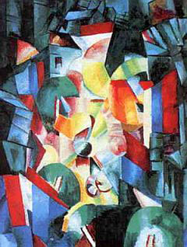
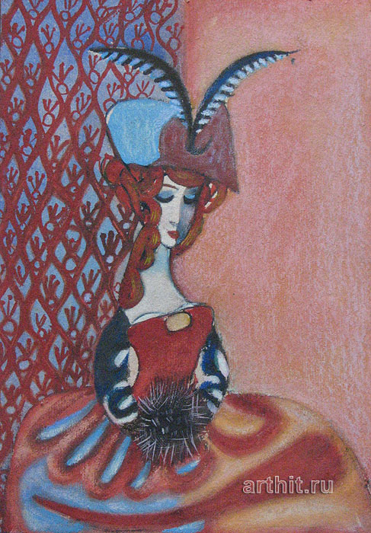
Експресіоні́зм (від франц. expression - вираження, виразність) — літературно-мистецька стильова тенденція авангар-дизм, що сформувалася в Німеччині на початку ХХ століття.
Модерні́зм ( фр. мodernisme, итал. modernismo ), у мистецтві загальний тер-мін, що використовується для виниклих на початку 20 століття спроб порвати з художніми традиціями 19 століття; заснований на концепції домінування форми на противагу змісту.

Slide 3
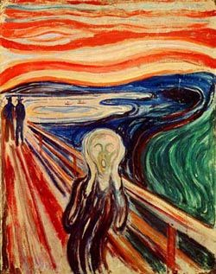
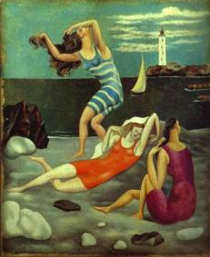
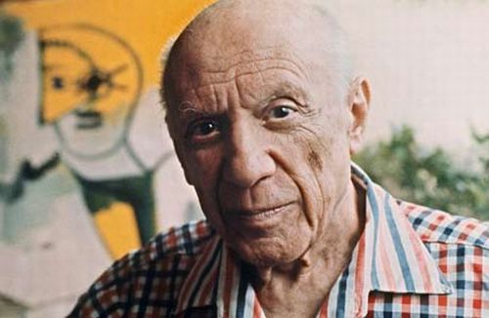
Іспанський художник Пабло Пікассо.
КАРТИНА ЕДВАРДА МУНКА «КРИК» (1893 р.) Є ОДНІЄЮ З НАЙВІДОМІШИХ РОБІТ ЕКСПРЕСІОНІСТА.

Slide 4
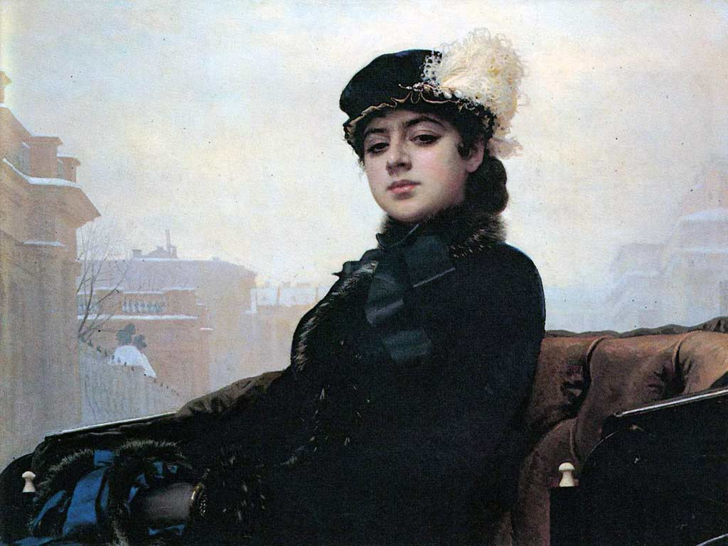
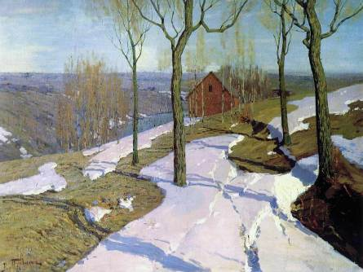
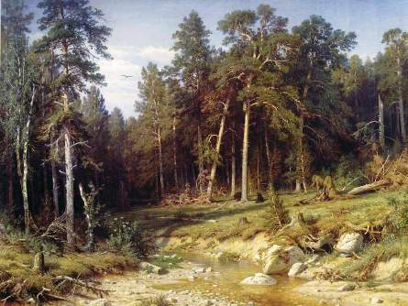
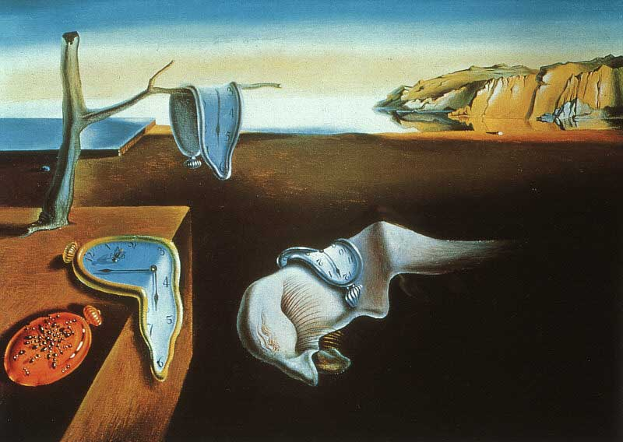
Реалі́зм (лат. realis — «суттєвий», «дійсний», від res — «річ») — стиль і метод у мистецтві й літературі, а також філософ-ська доктрина, яка вчить, що предмети ви-димого світу існують незалежно від людсь-кого відчування і пізнання.
Сюрреалізм (фр. surréalisme – зверхреа-лізм) - напрям у мистецтві, який сформу-вався до початку 1920-х у Франції. Відріз-няється від реалізму використанням ілюзій і парадоксальних сполучень форм.

Slide 5


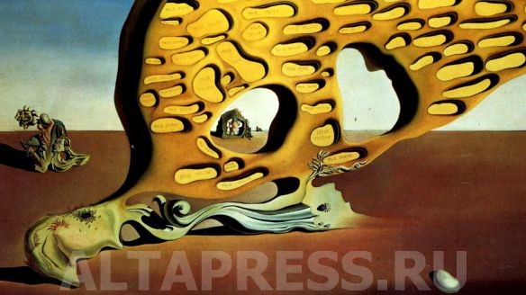
Поп-сюрреализм Мишель Арауджо:
вселенная внутри нас.
Автор: Japi Honoo

Slide 6

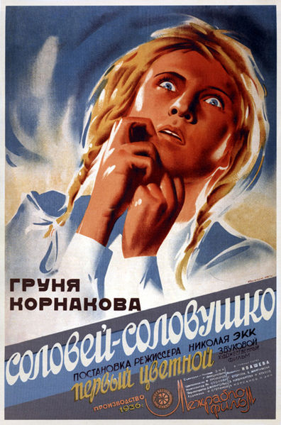
Театр та кіно
Микола Володимирович Екк (справжнє прізвище - Івакін; 14 червня 1902, Рига - 14 липня 1976, Москва) - радянський режисер театру і кіно, сценарист і актор, заслужений діяч мистецтв РРФСР (1973 р.).
«Соловей-Соловейко» - перший кольоро-вий фільм в СРСР, знятий в 1936 році на «Союздитфільм» (тепер «Студія ім. Горько-го»), що розповідає про бунт робітниць вели-кого порцелянового заводу в дореволюційній Росії .

Slide 7
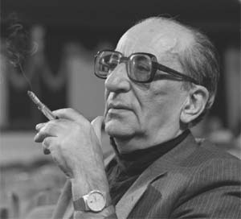

Георгій Олександрович Товстоногов - великий радянський театраль-
ний режисер і педагог, народний артист СРСР, Грузії і Дагеста-
ну, доктор мистецтвознавства, лауреат Сталінської, Ленін- ської і Державних премій СРСР.
Реклама Московського театрального
фестивалю, 1935 рік, «Інтурист».

Slide 8
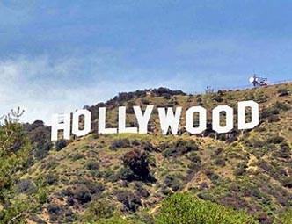
Кинематограф США - цим терміном позначають кіноіндустрію США, найбільшу у світі і зосереджену, головним чином, в околицях містечка Голлівуд (біля Лос- Анджелеса, штат Каліфорнія),
в якому знаходяться офіси та зні-
мальні павільйони найбільших кінокомпаній США. Нерідко по-
няття «американський кінематограф»
і «Голлівуд» об'єднують, але це
невірно. Американське кіно це не
тільки величезна кіноіндустрія Голлівуду, але і розвинена система незалежного кіно.

Slide 9

Міжнародний Олімпійський комітет, скорочено МОК (англ. International Olympic Committee, фр. Comité International Olympique) - керівній орган ОЛІМПІЙСЬКОГО руху.
МОК опікується організацією та проведенню ОЛІМПІЙСЬКИХ ігор керуючись у своїх рішеннях Олімпійською хартією. До складу входять ЙОГО 205 національних ОЛІМПІЙСЬКИХ комітетів.
МОК був заснований 1894 року з ініціативи барона П'єра де Кубертена. Наразі МОК базується у Лозанні, Швейцарія. Нині МОК - найбільшаша і найповажніша у світі спорту організація.

Slide 10
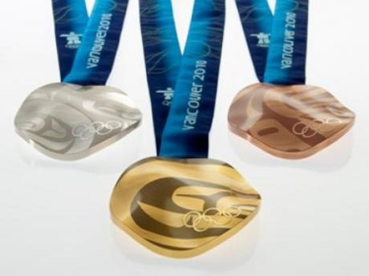
Олімпійські ігри (давньогрецька мова: οἱ Ὀλυμπιακοί Ἀγῶνες - гоі олу'мпіакоі аґō̑нес) - міжнародні спортивні змагання, які проводяться кожні Чотири роки під егідою Міжнародного ОЛІМПІЙСЬКОГО комітету. Види спорту, які входять до програми ОЛІМПІЙСЬКИХ ігор отримали назву- олімпійськими. Переможці змагань отримують довічне звання ОЛІМПІЙСЬКОГО чемпіона.

